Slide 1

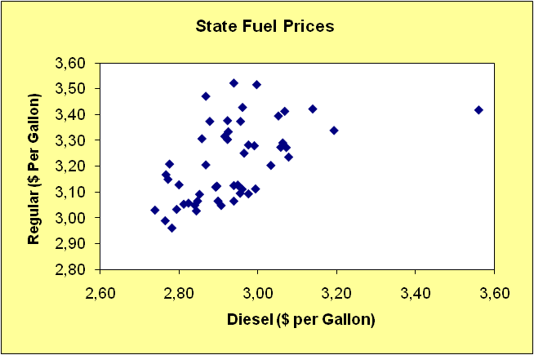
- Regressão Linear e Múltipla Teste de Kruskal-Wallis
Monitoria Junho/2011
Professor: Fernando Fagundes Ferreira
Monitor: Eder Lucio da Fonseca

Slide 2
Tópicos da apresentação
1) Gráfico de Dispersão
2) Coeficiente de Correlação
Fórmulas
Exemplos
Significância
3) Autocorrelação
4) Regressão Bivariada
Forma do Modelo
Modelos e Parâmetros
Exemplos
Avaliando o ajuste
Inclinação e Intercepto
Testes de Significância
Testes de Hipótese
Decomposição da Variância
Análise de Resíduos
5) Teste de Kruskal-Wallis

Slide 3
REGRESSÃO BIVARIADA AULA 01

Slide 4
1. Recursos Visuais
Gráfico de dispersão (X,Y):
Existe algum padrão nos dados?
Trata-se de um padrão linear ou não linear?
Existem pontos nos dados que não são parte de um padrão geral?

Slide 5

2. Coeficiente de Correlação
Desejamos quantificar a intensidade da associação entre duas variáveis X e Y.
O coeficiente de correlação amostral (r) mede o grau de linearidade entre observações pareadas de duas variáveis quantitativas X e Y.
Seu intervalo de variação é [-1,1], interpretado da seguinte maneira:
Em Excel, podemos usar a função: CORREL(VetorX, VetorY).

Slide 6
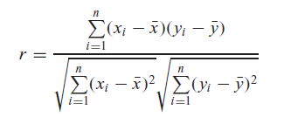

2. Coeficiente de Correlação - Fórmulas
Abaixo apresentamos a fórmula para o cálculo da correlação amostral (r):
Definindo os termos “Soma dos Quadrados” (Sum of Squares):
Temos:

Slide 7
2. Coeficiente de Correlação - Combustível
Para o exemplo dos preços dos combustíveis por estado:
r = 0,89.
O que não é surpreendente!!!

Slide 8
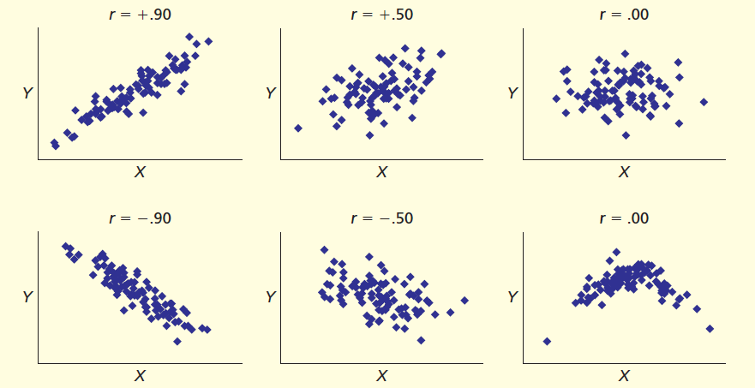
2. Coeficiente de Correlação - Exemplos

Slide 9


2. Coeficiente de Correlação – Significância
O coeficiente de correlação r é um estimador do coeficiente de correlação populacional (ρ).
Não existe uma regra direta para uma correlação “alta”, uma vez que o tamanho da amostra deve ser levado em consideração.
Existem 2 formas de testar a significância de um coeficiente de correlação:
Hipóteses:
Abordagem 01: Comparando a estatística com o valor de t_{α} (tabela t-Student com v = (n – 2) graus de liberdade, com significância α (geralmente 5% ou 1%).

Slide 10

2. Coeficiente de Correlação – Significância
Hipóteses:
Abordagem 02: Calcular o valor crítico t_{α} para o coeficiente de correlação. Primeiro procuramos o valor t_{α} na tabela t-Student com v = (n – 2) graus de liberdade, com significância α que desejarmos (5% ou 1%). Então, o valor crítico para o coeficiente de correlação será:
A vantagem deste método é a obtenção de uma referência para o coeficiente de correlação r. A desvantagem será a falta de flexibilidade em função da ausência do p-value.

Slide 11

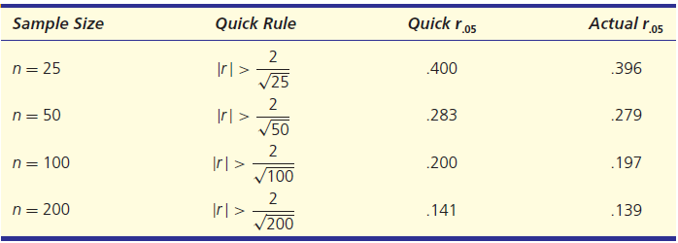
2. Coeficiente de Correlação – Significância
Regra Simples para a Significância: α = 0,05
(baseada na fórmula da abordagem 02)
Esta regra é exata para v = 60 g.l. e funciona razoavelmente bem, contando que n não seja muito pequeno.
Conforme n aumenta, r diminui → Pequenos valores de r podem ser significativos em amostras grandes.

Slide 12
2. Coeficiente de Correlação – Exemplos
Exemplo 01: (Exercício 12.1 – pag 497)
Para cada amostra, teste se a correlação é igual a zero.
r = 0,45; n = 20; α = 0,05; teste bilateral.
r = 0,60; n = 07; α = 0,05; teste unilateral.
PASSOS:
P1) Formule as hipóteses sobre ρ.
P2) Use a tabela t-Student (Apêndice D) para encontrar o valor crítico de t_{α}.
P3) Efetue o teste t e apresente sua decisão.
P3’) Encontre o valor crítico r_{α} e use-o para efetuar o teste para as mesmas hipóteses.

Slide 13
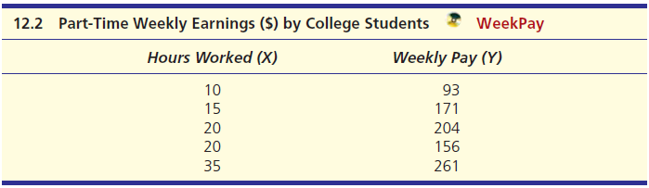
2. Coeficiente de Correlação – Exemplos
Exemplo 02: (Exercício 12.2 – pag 497)
Faça um gráfico de dispersão no Excel. O que ele sugere sobre a correlação populacional entre X e Y?
Use uma planilha do Excel para calcular SQ_{xx}, SQ_{yy} e SQ_{xy}. Use estas somas para calcular o coeficiente de correlação amostral r. Verifique os cálculos utilizando a função Correl(X,Y).
Use a tabela t-Student para encontrar o valor t_{α} com α=0,05 (teste bilateral).
Calcule a estatística t do teste e decida se você rejeita a hipótese ρ=0. Utilize a fórmula DISTT para calcular o valor p-bilateral.

Slide 14
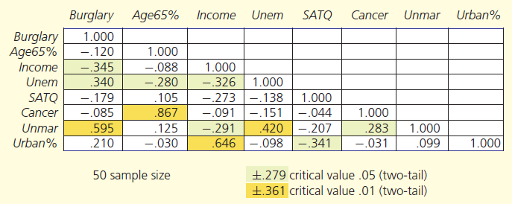
2. Coeficiente de Correlação – Exemplos
Exemplo 03: Matriz de Correlação (dados estaduais)

Slide 15
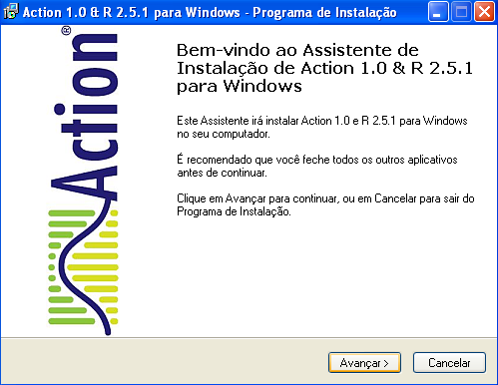
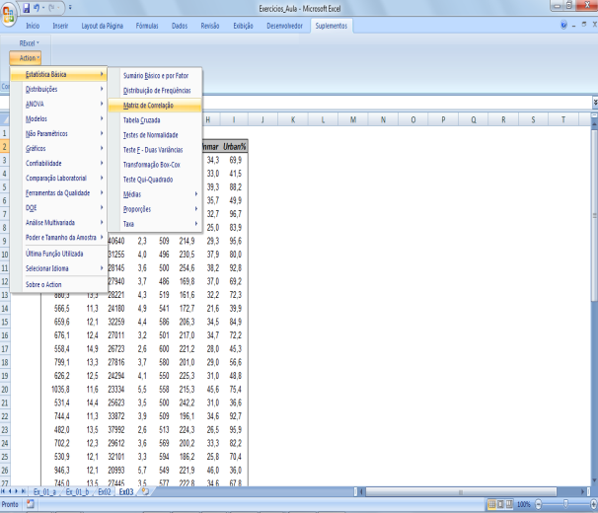
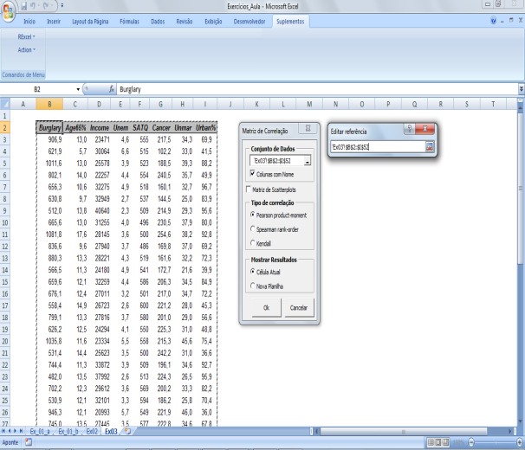
Suplemento do Excel
Para os cálculos posteriores, utilizaremos o suplemento do Excel para Regressão Linear (Software Portal Action – Office 2007).
As instruções para obter e instalar o suplemento estão disponíveis em:
http://www.portalaction.com.br/729-processo-de-instala%C3%A7%C3%A3o-office-2007
Ver exemplo na planilha de resoluções (Exemplo 3: Dados Estaduais).

Slide 16
2. Coeficiente de Correlação – Exemplos
Exemplo 03: Matriz de Correlação (dados estaduais) – Utilizando a ferramenta Action.

Slide 17
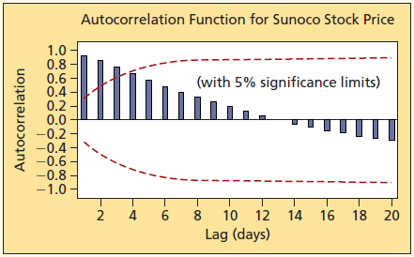
3. Autocorrelação
É um tipo especial de análise de correlação útil para dados de séries temporais.
O coeficiente de autocorrelação de “lag” k é simplesmente a correlação entre y_{t} e y_{t-k}, em que k é qualquer valor de defasagem (“lag”).
Exemplo: FAC do preço de fechamento das ações da Empresa Sunico Inc.

Slide 18
4. Regressão Bivariada
A Regressão Bivariada é uma maneira flexível de analisar relações entre duas variáveis quantitativas Y (variável resposta – dependente) e X (preditor – variável independente).
Esta técnica pode ajudar a responder questões práticas.
O interesse pode ser preditivo.
Por exemplo, uma empresa pode conjecturar que: Y = f(X), onde:
Y: Receita bruta e X: Gastos com Propaganda
Y: Custos de Medicamento com empregados e X: Nº de Dependentes
Y: Aluguel Mensal e X: Tamanho do Apartamento
Y: Nº de Produtos Defeituosos e X: Velocidade da Linha de Montagem
entre outros...

Slide 19
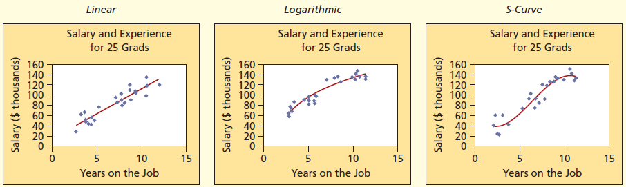
4. Regressão Bivariada – Forma de Modelo
A relação bivariada hipotetizada pode ser linear, quadrática, ou o formato que você desejar.
Abaixo são apresentados alguns exemplos destas relações as variáveis Salário (Y) versus Anos de Trabalho (X).

Slide 20
4. Regressão Bivariada – Interpretando um Ajuste
Vendas = 268 + 7,37*Propaganda
Cada 1 milhão de dólares gastos em propaganda gerará, em média, 7,37 milhões em vendas. A empresa gerará 268 milhões em vendas no caso de não fazer propaganda.
Porém, propaganda = 0, pode estar fora do intervalo de observações dos dados.
Aluguel = 150 + 1,05*Área
Cada unidade de área extra (em m² ou pés²) aumenta o preço do aluguel mensal, em média, em $ 1,05 por apartamento. Não tem sentido interpretar o intercepto, pois nenhum apartamento tem Área = 0.

Slide 21

4. Regressão Bivariada – Modelos e Parâmetros
Presumindo que existe uma relação linear entre as variáveis X e Y, temos o seguinte modelo:
para todas as observações i = 1,2,3,...,n.
onde:
β₀ é o intercepto.
β₁ é o coeficiente angular ou inclinação .
e_{i} é um erro aleatório não observável (outras variáveis poderiam Y ou pode haver um erro de mensuração em Y). Assume-se que e_{i} ~ N(0,σ²).

Slide 22

4. Regressão Bivariada – Modelos e Parâmetros
O modelo de regressão tem então três parâmetros desconhecidos: β₀, β₁ e σ.
Da amostra, podemos estimar o modelo ajustado e usá-lo para prever o valor esperado de Y para um dado valor de X:
onde:
b₀ é estimador do intercepto β₀.
b₁ é estimador do coeficiente angular ou inclinação β₁.
A diferença entre o valor observado y_{i} e o valor ajustado é o resíduo e_{i}.
Podemos usar e_{i} para estimar σ.

Slide 23

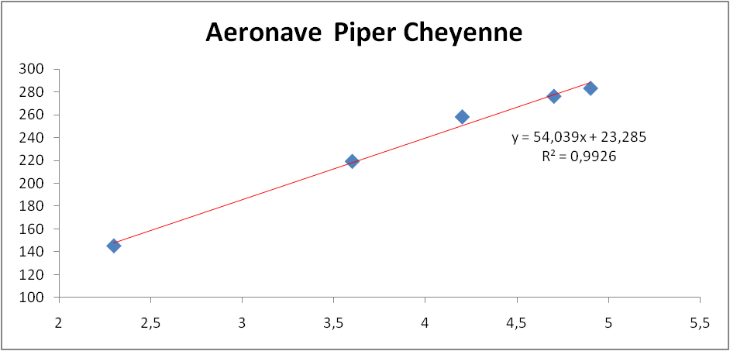
4. Regressão Bivariada – Exemplos
Exemplo 4: Consumo de Combustível da aeronave “Piper Cheyenne”

Slide 24
4. Regressão Bivariada – Exemplos
Exemplo 4: Consumo de Combustível da aeronave “Piper Cheyenne”
Interpretando os coeficientes obtidos:
y = 23,285 + 54,039x →
b₀ = 23,285 (sugere que mesmo que o avião não esteja voando (X = 0), algum combustível seria consumido).
b₁ = 54,039 ( a cada hora adicional de vôo, o Piper Cheyenne consumiu uma média de 54 libras de combustível)
R² = 0,9926 (Coeficiente de correlação elevado ao quadrado: Variação de Y explicada por X).

Slide 25
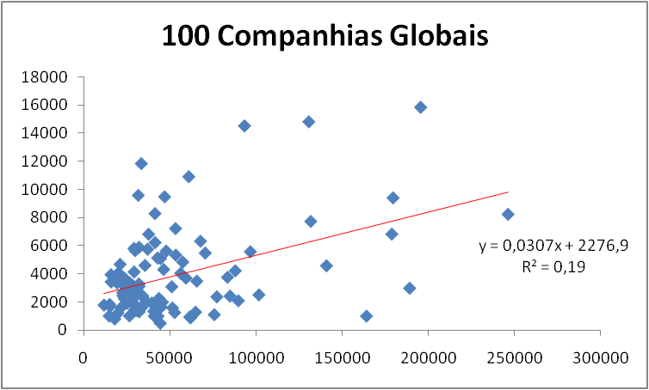
4. Regressão Bivariada – Exemplos
Exemplo 5: Exercício 12.10 – Página 504 (100 companhias mundiais)

Slide 26
4. Regressão Bivariada – Exemplos
Exemplo 5: Exercício 12.10 – Página 504 (100 companhias mundiais)
Interpretando os coeficientes obtidos:
y = 2276,9 + 0,0307x
a) b₁ = 0,0307 (O aumento da receita média em um milhão de dólares eleva a renda líquida em 30.700 dólares).
b) b₀ = 2276,9 (sugere se a receita é zero (X = 0), então o lucro da empresa será de 2276,6 milhões, ou seja, haverá lucro liquido quando a receita é igual a zero).
c) RendaLiquida(Y) = 2276,9 + 0,0307 * (1000) = 2,307,6 bilhões de dólares.

Slide 27
REGRESSÃO BIVARIADA AULA 02

Slide 28


4. Regressão Bivariada – Inclinação e Intercepto
O método de Mínimos Quadrados Ordinários (MQO) é usado para estimar uma regressão de maneira a assegurar o “melhor ajuste”.
Por melhor ajuste, entende-se por obter um coeficiente angular e um intercepto de maneira que os resíduos sejam os menores possíveis.
Porém, uma característica do MQO é que os resíduos sejam iguais a zero em torno da reta de regressão:
Para trabalharmos com uma equação com soma ≠ 0, temos:
(Soma dos quadrados dos Erros)

Slide 29
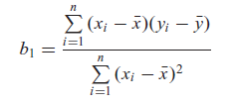

4. Regressão Bivariada – Inclinação e Intercepto
Omitindo as passagens matemáticas necessárias para otimizar os parâmetros b₀ e b₁, temos:
Estimador de MQO para a inclinação:
Estimador de MQO para o intercepto:
Utilizando a notação SQ (soma de quadrados), temos:

Slide 30




4. Regressão Bivariada – Avaliando o ajuste
A variação total em Y em torno de sua média (SQ_{tot}) é dada por:
A variação explicada em Y (SQ_{reg}) é dada por:
A variação inexplicada em Y (SQ_{erro}) é a soma dos quadrados dos resíduos (soma de quadrados do erro). Depende de n e da unidade de mensuração (quilogramas, dólares, etc)
O coeficiente de determinação R² é uma medida de ajuste relativo baseado na comparação do SQ_{reg} e o SQ_{tot} ( com ). Diferente de SQ_{erro}, R² não depende de n, além de ser é adimensional:

Slide 31

4. Regressão Bivariada – Inclinação e Intercepto
Exemplo 6: (Exercício 12.16 – pagina 509)

Slide 32
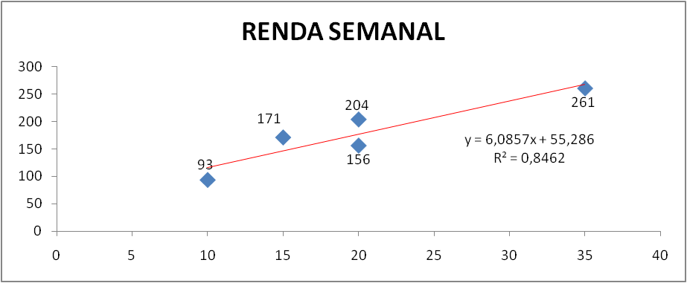
4. Regressão Bivariada – Inclinação e Intercepto
Exemplo 6: (Exercício 12.16 – pagina 509)
Ajuste Excel:

Slide 33


4. Regressão Bivariada – Testes de Significância
Erro Padrão da Regressão: (Medida de ajuste total)
Se o ajuste do modelo fosse perfeito (SQ_{erro} = 0), então o erro padrão s_{xy} seria igual a zero.
O erro padrão s_{xy} é um estimador de σ (desvio padrão dos erros não observáveis).
Intervalos de Confiança para o verdadeiro Coeficiente Angular (β₁):
(Erro Padrão)
(Intervalo de Confiança)

Slide 34


4. Regressão Bivariada – Testes de Significância
Intervalos de Confiança para o verdadeiro valor do Intercepto (β₀):
(Erro Padrão)
(Intervalo de Confiança)

Slide 35



4. Regressão Bivariada – Testes de Hipóteses
Será que o verdadeiro valor do coeficiente angular é diferente de zero?
estatística do teste, com v = (n – 2) graus de liberdade:
Será que o verdadeiro valor do intercepto é diferente de zero?
estatística do teste, com v = (n – 2) graus de liberdade:

Slide 36

4. Regressão Bivariada – Inclinação e Intercepto
Exemplo 7: (Exercício 12.22 – pagina 517)
Uma regressão foi feita usando os dados de 16 instituições beneficentes selecionadas ao acaso, em 2003. As variáveis eram Y = despesas (milhões de dólares) e X = receita (milhões de dólares).
Escreva a equação da reta de regressão ajustada.
Construa um intervalo de confiança de 95% para o coeficiente angular.
Efetue um teste t unilateral à direita para a nulidade do coeficiente angular, com α = 0,05. Formule as hipóteses claramente.
Use o Excel para determinar o nível descritivo da estatística t para o coeficiente angular.

Slide 37

4. Regressão Bivariada – Decomposição da Variância
Uma regressão procura explicar a dispersão da variável dependente em torno da sua média.
Para explicar esta variação, utilizamos a seguinte fórmula:
Utilizamos a mesma decomposição para a soma de quadrados total (SQ_{tot}):
Logo, a decomposição da variância, pode ser escrita como:
SQ_{tot} = SQ_{erro} + SQ_{reg}
[variação total em torno da média =
(variação inexplicada ou erro) + (variação explicada pela regressão)]

Slide 38

4. Regressão Bivariada – Decomposição da Variância
Os resultados da regressão incluem a tabela de análise de variância (ANOVA), que mostra as magnitudes de SQReg e Sqerro juntamente com seus graus de liberdade e a estatística F.
Para uma regressão bivariada, a estatística F_{calc} é dada por:
onde: SSR = SQ_{reg} e SSE = SQ_{erro}.
Uma Estatística F maior indica uma juste melhor, enquanto uma estatística F menor, indica um ajuste pior.
A estatística F deve ser comparada com o valor crítico F_{1,n-2} da tabela F de Snedecor.

Slide 39
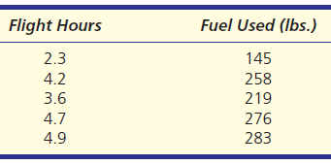

4. Regressão Bivariada – Decomposição da Variância
Exemplo 04: Continuação (Aeronave Piper Cheyenne)

Slide 40
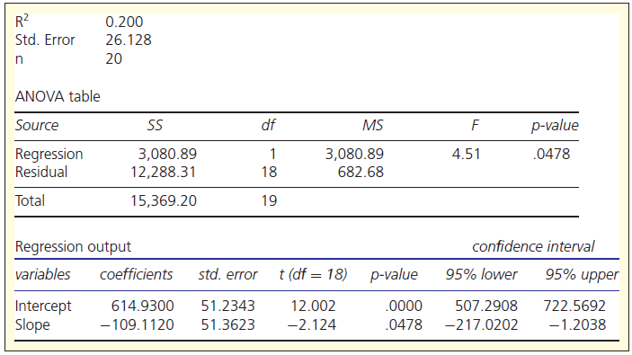
4. Regressão Bivariada – Decomposição da Variância
Exemplo 08: Exercício 12.24
A seguir está uma regressão usando X = Preço Médio, Y = Unidades Vendidas e n = 20 lojas.
a) Escreva a equação da reta ajustada
b) Escreva a fórmula para cada estatística t e verifique as estatísticas t exibidas a seguir.
c) Exiba os graus de liberdade para os testes t e determine os valores críticos bilaterais para t usando a tabela F de Snedecor.
d) Use a função do Excel = DISTT(t;graus de liberdade;caudas) para verificar o p-valor mostrada para cada estatística do teste (coeficiente angular e intercepto).
e) Verifique que F = t² para o coeficiente angular.
f) Com suas próprias palavras, comente o ajuste da regressão.

Slide 41
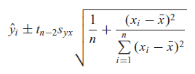

4. Regressão Bivariada – IC para estimativa Intervalar Y
A reta de regressão é um estimador da média condicional Y (valor esperado de Y para todo valor de X).
Um intervalo estimado é usado para mostrar possíveis valores para um ponto estimado.
Intervalo de confiança para a média de Y é dado por:
Intervalo de confiança para a predição para valores individuais de Y:

Slide 42
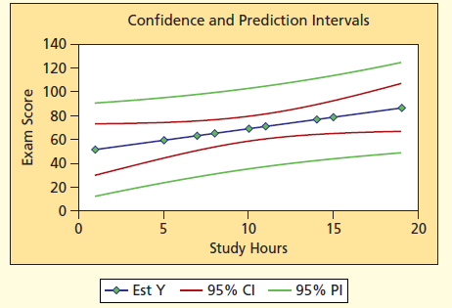
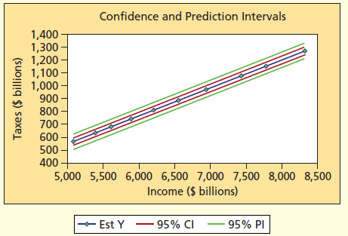
4. Regressão Bivariada – IC para estimativa Intervalar Y
Exemplo 09: Notas de Exames e Impostos

Slide 43
4. Regressão Bivariada – Suposições Importantes
O método de MQO faz muitas suposições a respeito do termo de erro aleatório e_{i}:
Suposição 01: Os erros são normalmente distribuídos.
Suposição 02: Os erros têm variância constante (homocedásticos).
Suposição 03: Os erros são independentes (não correlacionados)
Os erros ε_{i} não são observáveis.
Devemos contar com os erros e_{i} da regressão linear.
A regressão é suficientemente robusta frente a violações moderadas destas suposições.

Slide 44
4. Regressão Bivariada – Suposições Importantes
Suposição 01: Erros não normais
É considerada uma violação branda.
Problemas:
O intervalo de confiança podem ser considerados indignos de confiança, pois a suposição de normalidade é usada para justificar o uso da t-Student para construir o IC.
Porém, se o tamanho da amostra for grande (n>30), os intervalos de confiança serão ótimos.
O tamanho da amostra grande não ajuda se existirem valores discrepantes nos dados.

Slide 45
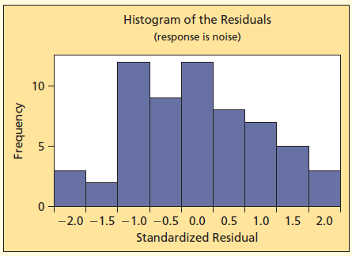
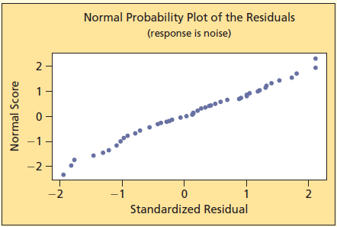
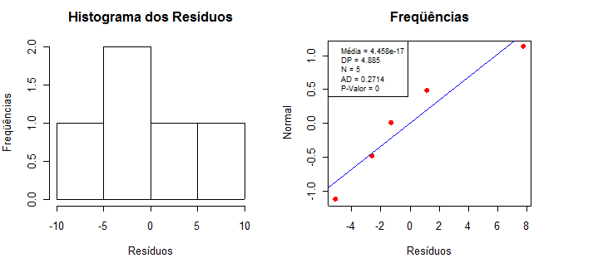
4. Regressão Bivariada – Suposições Importantes
Suposição 01: Erros são normalmente distribuídos
Exemplo : Ruído na Cabine versus Aeronave Pipper Cheyene (Exemplo 4).
Hipóteses: H₀: Os erros são normalmente distribuídos
H₁: Os erros não são normalmente distribuídos
No caso de não normalidade para os resíduos, podemos:
Remover valores discrepantes da análise
É possível aumentar o tamanho da amostra?
Tentar uma transformação logarítmica nos dados.
Ruído na Cabine

Slide 46
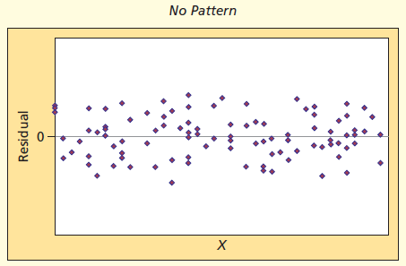
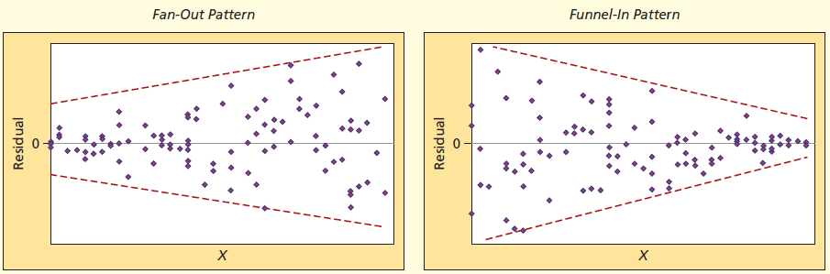
4. Regressão Bivariada – Suposições Importantes
Suposição 02: Erros Heterocedásticos (Variâncias não constantes)
A regressão deveria se ajustar igualmente bem para todos os valores de X.
Se a magnitude do erro é constante para todos os valores de X, então os erros são homocedásticos.
Se os erros crescem ou decrescem com X, eles são heterocedásticos.
No caso de existir heterocedasticidade, as variâncias dos estimadores são provavelmente subestimadas, resultando estatísticas t exageradas e intervalos de confiança artificialmente estreitos.
Hipóteses: H₀: Os erros tem variância constantes (homocedásticos)
H₁: Os erros tem variância não constantes (heterocedásticos)

Slide 47
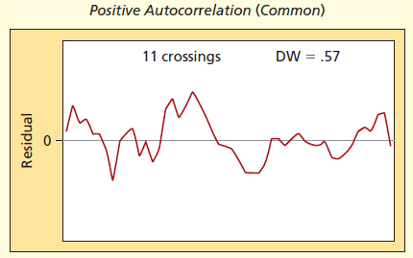
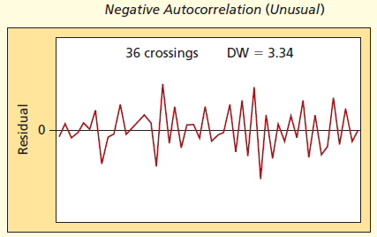
4. Regressão Bivariada – Suposições Importantes
Suposição 03: Erros Autocorrelacionados
A autocorrelação é um padrão de erros não-independentes, encontrados principalmente em dados de séries temporais.
Em uma regressão de séries de tempo, cada resíduo e_{i}, deveria ser independente de seu predecessor e_{i-1}, e_{i-2}, ... , e_{i-n}.
Uma autocorrelação positiva é revelada por seqüências de resíduos com o mesmo sinal.
Uma autocorrelação negativa é revelada por seqüências de resíduos com sinais alternados.

Slide 48
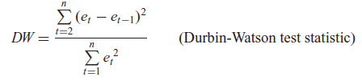


4. Regressão Bivariada – Suposições Importantes
Suposição 03: Erros Autocorrelacionados
O teste de Durbin-Watson:
Hipóteses: H₀: Os erros são não-autocorrelacionados.
H₁: Os erros são autocorrelacionados.
Estatística do teste:
Regra de decisão:
O que fazer no caso de Autocorrelação dos resíduos?
Transformamos ambas as variáveis (tomamos diferenças).

Slide 49
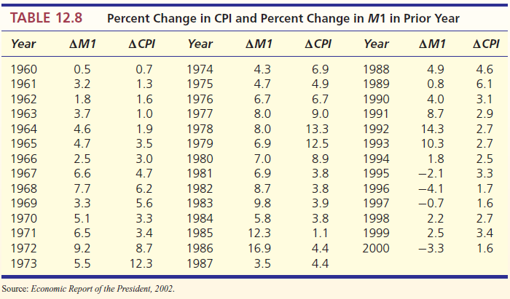
4. Regressão Bivariada – Suposições Importantes
Exemplo 10: Minicaso - Base Monetária e Inflação:
Será que a inflação reflete principalmente as mudanças na oferta de dinheiro?
Onde: ΔIPC é a variação do Índice de Preços ao Consumidor
ΔM1 é a variação da base monetária no ano anterior

Slide 50
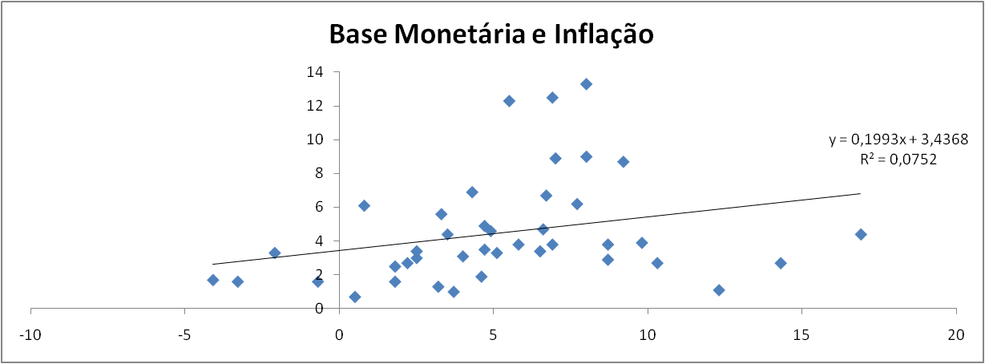
4. Regressão Bivariada – Suposições Importantes
Exemplo 10: Minicaso - Base Monetária e Inflação:
Modelo Ajustado:
ΔIPC_{t} = 3,4368 + 0,1993* ΔM1_{t-1} R² = 0,0752 (porção do ΔIPC explicada pelo ΔM1)

Slide 51
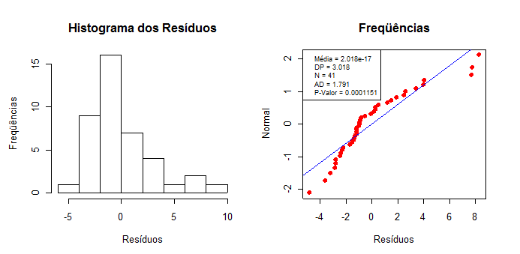
4. Regressão Bivariada – Suposições Importantes
Exemplo 10: Minicaso - Base Monetária e Inflação:
Suposição 01: Erros são normalmente distribuídos
Conforme podemos ver, aparentemente, os resíduos não são normalmente distribuídos.

Slide 52
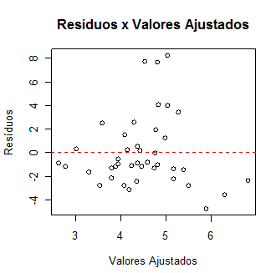
4. Regressão Bivariada – Suposições Importantes
Exemplo 10: Minicaso - Base Monetária e Inflação:
Suposição 02: Erros Heterocedásticos (Variâncias não constantes)
Conforme podemos ver, aparentemente, os resíduos não são normalmente distribuídos.

Slide 53
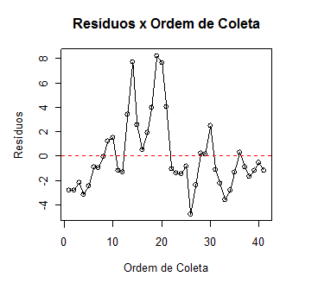
4. Regressão Bivariada – Suposições Importantes
Exemplo 10: Minicaso - Base Monetária e Inflação:
Suposição 03: Autocorrelação dos resíduos
Conforme podemos ver, existe autocorrelação positiva.
Confirmando isso, temos: DW = 0,58.

Slide 54
EXERCÍCIO ADICIONAL
AULA 02

Slide 55

5. Teste de Kruskal - Wallis
Este teste verifica a probabilidade de que k amostras (k > 2) independentes sejam provenientes de uma mesma população.
Este teste deve ser aplicado nos casos em que a amostra for pequena e/ou as suposições exigidas pela Análise de Variância (normalidade e homocedasticidade) forem violadas.
A variável deve ter escala ordinal ou quantitativa.
O procedimento para aplicarmos o teste é o seguinte:
Dispor, em ordem crescente, as observações de todos os k grupos, atribuindo postos de 1 a N. Caso ocorra empate, atribuir o peso médio.
Determinar o valor de R_{i}, i = 1, ..., k, que é a soma dos postos para cada um dos k grupos.
O valor real da estatística de Kruskal-Wallis (teste H) pode ser calculada a partir de:

Slide 56

5. Teste de Kruskal-Wallis – Estatística do teste
Caso haja empate entre dois ou mais postos, independentemente do grupo, a estatística de Kruskal-Wallis de forma a considerar as mudanças na distribuição amostral:
onde:
g = número de agrupamentos de postos diferentes empatados;
t_{i} = número de postos empatados no i-ésimo agrupamento.
O objetivo da correção para empates é aumentar o valor de H, tornando o resultado mais significante.

Slide 57
5. Teste de Kruskal-Wallis – Passos para aplicar o teste
P1) Definir as hipóteses:
H₀: A distribuição das k amostras são iguais
H₁: Há diferença na distribuição de pelo menos uma amostra.
P2) Fixe o nível de significância do teste.
P3) A distribuição depende apenas do tamanho de N:
a) Se k=3, N_{i} <=5, onde N_{i} é o número de observações do grupo i (i =1,2,3), a tabela 3 em anexo apresenta os valores críticos da estatística de K.W.
b) Em outros casos, escolher a variável Qui-Quadrado com v=k-1 g.l.
P4) Se não houver empate, calcular o valor real do teste H. No caso de empate, utilizar H’.
P5) Conclusão:
a) Para k=3 e N_{i} <= 5, i = 1,2,3: Se H_{calc} (ou H’_{calc})> H_{c} rejeita-se H₀.
b) Outros casos: Se H_{calc} (ou H’_{calc})> X_{c}² rejeita-se H₀.

Slide 58
5. Teste de Kruskal-Wallis – Exemplo 11
Um grupo de 36 pacientes com distúrbios de tireóide e com o mesmo grau de risco foi submetido a três tipos de tratamento (A, B e C). Ao final do tratamento, cada paciente foi submetido a uma série de exames, resultando em uma classificação que varia de 5 a 19, em que a categoria 5 significa “nenhuma alteração” e a categoria 19 significa “altíssima alteração”. Verificar se os três tratamentos conduzem a resultados iguais. Considerar significância α = 0,01.

Slide 59
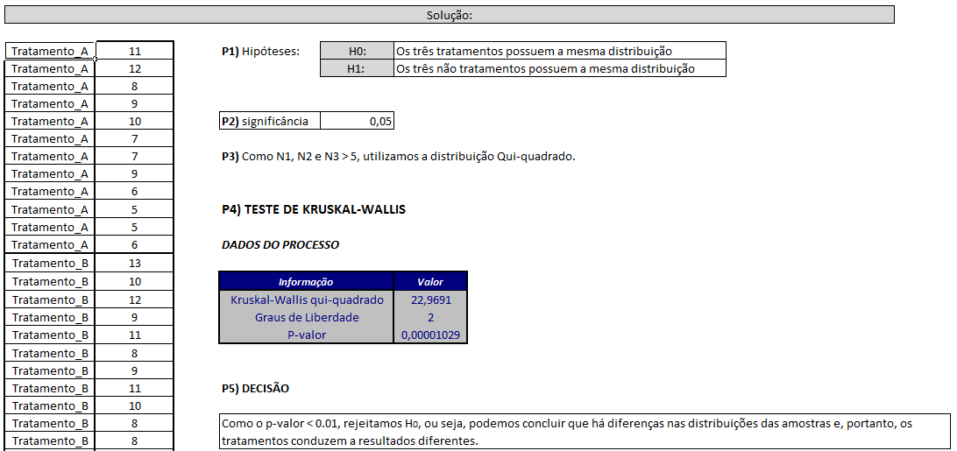
5. Teste de Kruskal-Wallis – Exemplo 11

Slide 60
- Regressão Linear e Múltipla Teste de Kruskal-Wallis
Monitoria Junho / 2011
ANEXOS

Slide 61
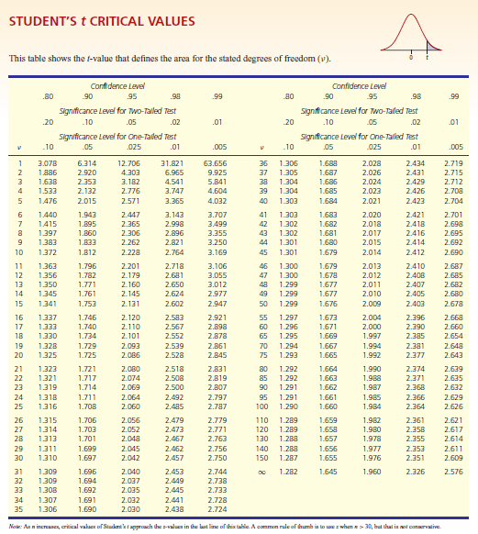
Tabela t-Student

Slide 62

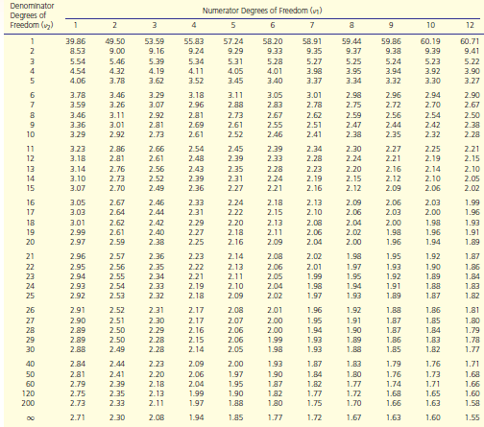
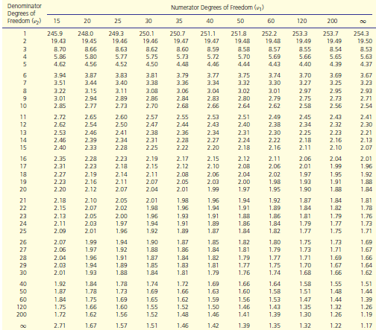
Tabela F

